Slide 1
Análise e Projeto de Sistemas
UML – Diagrama de Atividades

Slide 2
Diagrama de Atividades
– Diagrama de atividades permite modelar o comportamento do sistema, denotando os caminhos lógicos que um processo pode seguir. Ele é um dos diagramas que compõem a visão dinâmica da UML.
É necessário entender um processo para poder escrever ou gerar o código correto para o comportamento.

Slide 3
Diagrama de Atividades
Atividades e transições
– Atividade é uma etapa em um processo, onde algum trabalho esta sendo realizado.
Sacar Dinheiro
– Um diagrama de Atividades é uma série de atividades ligadas por transições, setas conectando cada atividade.
Normalmente, a transição ocorre porque a atividade foi concluída.

Slide 4
Diagrama de Atividades
Exemplo de Atividades e transições
Ler uma página
Mudar de página

Slide 5
Diagrama de Atividades
Condição de guarda
As vezes a transição deve ser usada quando certas condições acontecerem.
A condição guarda pode ser atribuída a uma transição para restringir seu uso.
[Terminou com os vegetais]
Comer seu jantar
Sair da mesa
O segmento do diagrama de atividades acima, diz que não pode sair da mesa do jantar a menos que tenha acabado de comer seus vegetais.

Slide 6
Diagrama de Atividades
Decisões
– O losango do diagrama de Atividades é um ícone de decisão, assim como nos fluxogramas.
Sacar Dinheiro
No exemplo ao lado, o Caixa Eletrônico fornecerá o dinheiro ao Cliente Se o Saldo for Suficiente, Senão o sistema irá negar o saque
[Saldo
Suficiente]
[Saldo
insuficiente]
Dê o dinheiro
ao cliente
Diga não
ao cliente

Slide 7
Diagrama de Atividades
Decisões
Cada opção é identificada por meio de uma condição guarda. Cada condição deve ser mutuamente exclusiva, de modo que somente uma opção seja possível em qualquer ponto de decisão.
Essa construção está relacionada a instruções case ou estruturas if-then-else

Slide 8
Diagrama de Atividades
Decisões
[escolheu
chocolate]
[escolheu
baunilha]
[escolheu
morango]
[escolheu
flocos]
Sirva sorvete
de chocolate.
Sirva sorvete
de baunilha.
Sirva sorvete
de morango.
Sirva sorvete
de flocos.

Slide 9
Diagrama de Atividades
Para mostrar as escolhas resultantes de uma atividade, basta modelar as transições saindo da atividade, cada uma com uma condição de guarda diferente.
Calcular novo
saldo
[saldo > 0]
[saldo < 0]

Slide 10
Diagrama de Atividades
Ponto de Merge
– O ícone de losango também é usado para modelar um ponto de merge, o local onde dois caminhos alternativos se juntam e continuam como um.

Slide 11
Diagrama de Atividades
Início e fim
–Ponto Inicial
–Ponto Final
Pode haver mais de um ponto final em um diagrama de atividades, pois normalmente o diagrama de atividades possui alguma lógica de decisão que resulta em caminhos alternativos, cada um com seu próprio resultado exclusivo.

Slide 12
Diagrama de Atividades
Concorrência
– Para mostrar que um processo simples inicia vários threads ou processos concorrentes (simultâneos).
Bifurcação

Slide 13
Diagrama de Atividades
Exemplo/Exercício
Nome do caso de uso: Pedido
Diálogo do caso de uso:
O usuário Consulta Cliente
Se não for encontrado o Cliente,
  Cadastrar Cliente
Senão (localizado)
  prossegue
Abrir Pedido

Slide 14
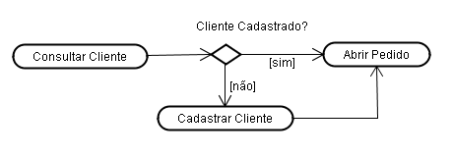
Diagrama de Atividades
Atividade Validar Cliente
Ações:
  Consultar Cliente
  Cadastrar Cliente
  Abrir Pedido

Slide 15
Diagrama de Atividades
Nome do caso de uso: Pedido
Diálogo do caso de uso:
O usuário Consulta o Produto
O usuário Consulta o Estoque
Adiciona o Produto
Se houver mais produtos
  Consultar Produto
Senão
  Fechar Pedido

Slide 16
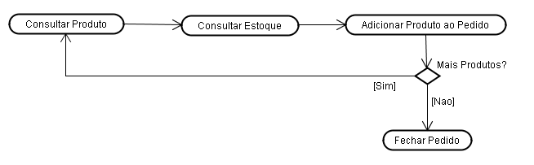
Diagrama de Atividades
Atividade Fazer Pedido
Ações:
  Consultar Produto
  Cadastrar Estoque
  Adicionar Produto ao Pedido
  Fechar Pedido

Slide 17
Diagrama de Atividades
Nome do caso de uso: Pedido
Diálogo do caso de uso:
Emitir Nota Fiscal (NF)
Confirmar Pagamento
Se inválido
  Cancelar NF
  Cancelar Pedido
Senao
  Prosseguir
Separar Produto
Baixar Estoque
Processos
Concorrentes
Entregar Produto

Slide 18
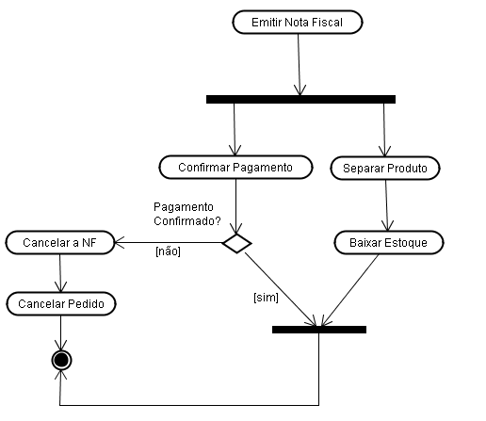
Diagrama de Atividades
Finalização do Pedido

Slide 19
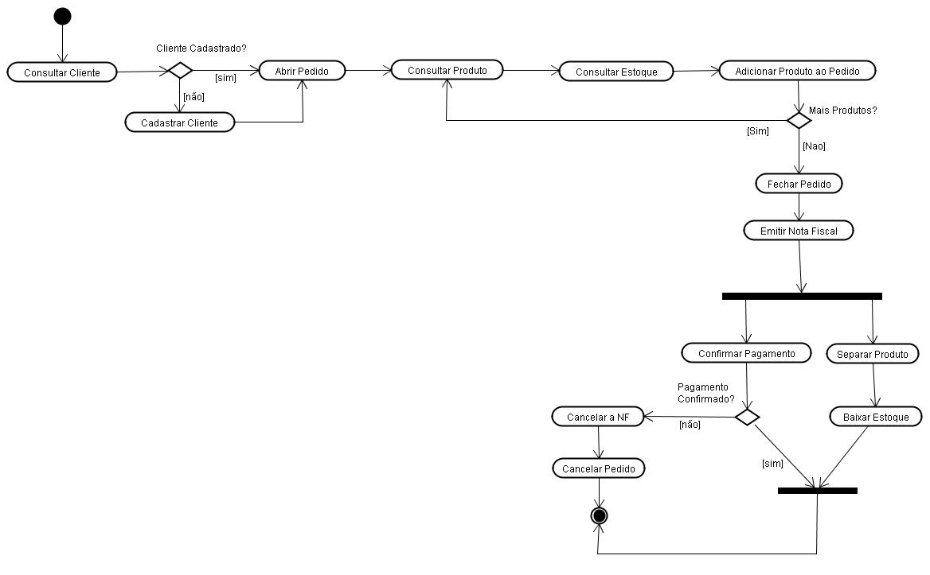
Diagrama de Atividades (Completo)

Slide 20
Video explicativo
Link: https://www.youtube.com/watch?v=IX4fWAlrR8o

Slide 21
Atividade
Atividade teórica:
O que é diagrama de atividades?
Apresente a simbologia do diagrama de atividades.
Atividade Prática:
Criar o Diagrama de Atividades do vídeo
Criar o diagrama de atividades do slide 18

